Slide 1
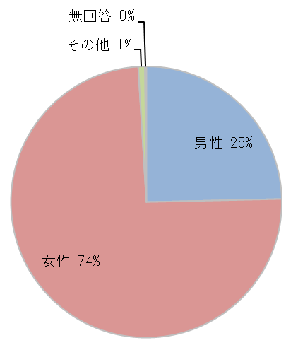
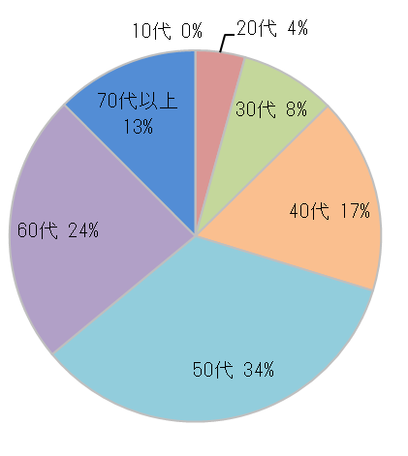
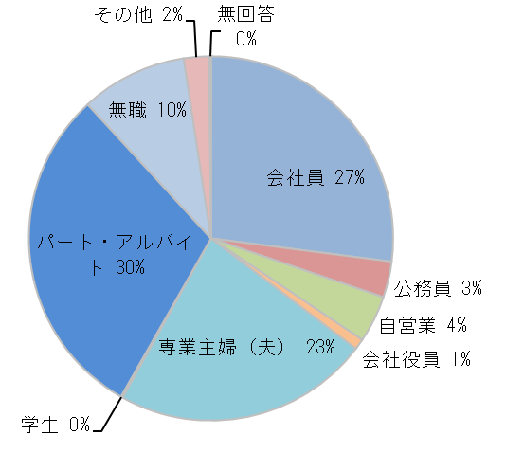
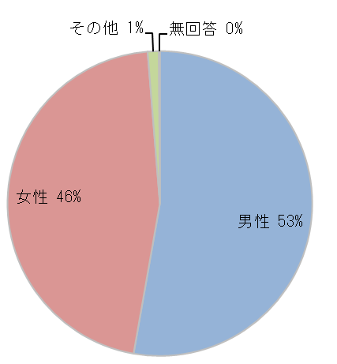
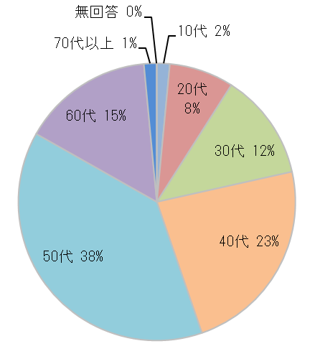
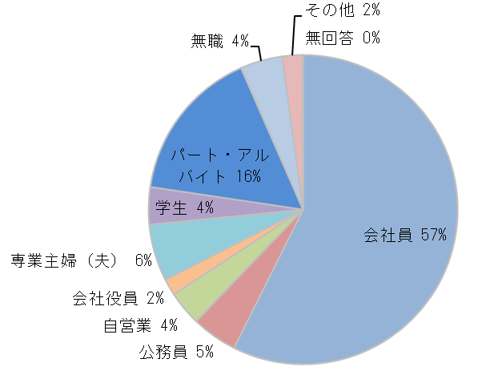
消費者アンケート結果
資料１－２
◆実施概要 参加事業者より回答フォームURLを来店者・会員等に案内
・実施時期 2023年10月～2024年2月
・回収数 3,424（うちJR西日本2,799）
◆性別
◆年代
◆職業
店舗等
鉄道利用
(JR西日本）

Slide 2
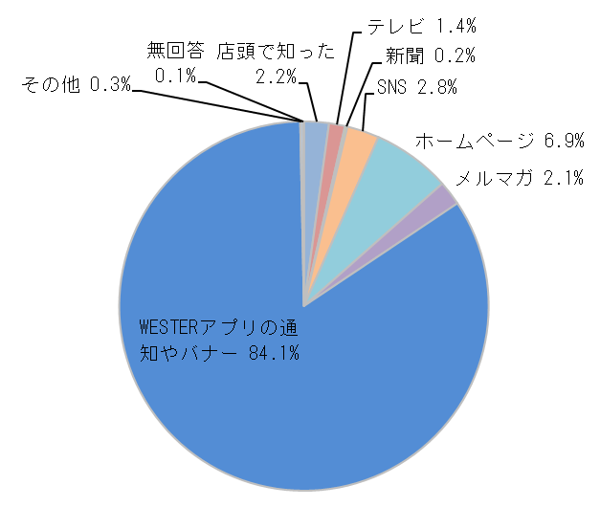
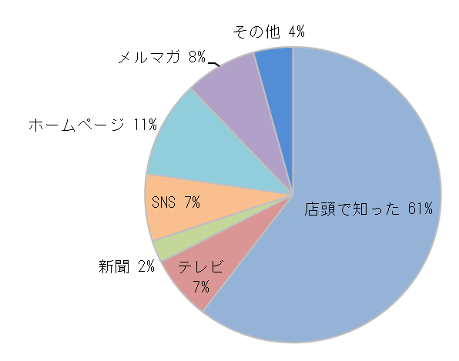
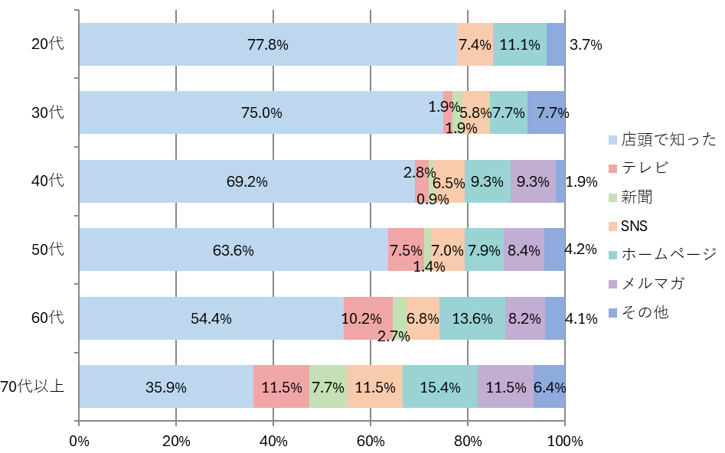
広報・啓発について
店舗等では「店頭で知った」が過半数
JR西日本では「WESTERアプリ」が多い
年齢が高いほど、様々な広報
媒体を通して情報を入手していた
◆取組を初めて知った広報媒体
店舗等
鉄道利用
（店舗等利用者の年代別）

Slide 3
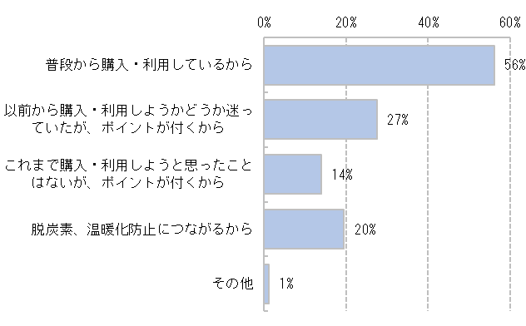
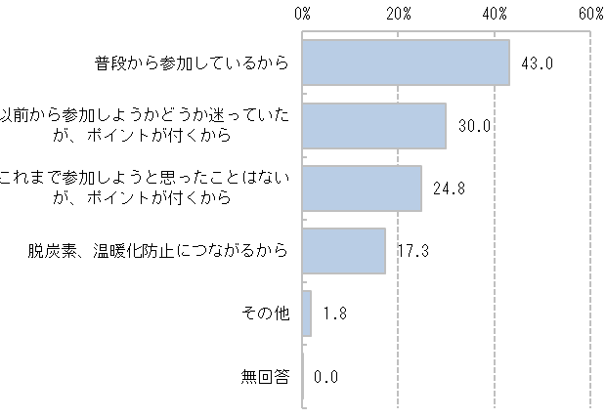
ポイント付与による選択促進効果
〇 店舗利用の４割、鉄道利用の５割の方が、ポイント付与が脱炭素商品・サービス購入の理由となったと回答。
○ 特に、普段から脱炭素を意識していない人の３割が、これまで購入しようと思ったことがない商品の購入理由になったと回答。
ポイント付与が、脱炭素商品・サービス購入の後押しになったと評価された
◆ポイント付与対象商品購入の理由
店舗等
鉄道利用
普段の買い物における脱炭素やCO2削減への意識とのクロス 《店舗等利用者》
 | 回答者数 | 普段から購入・利用しているから | 以前から購入・利用しようかどうか迷っていたが、ポイントが付くから | これまで購入・利用しようと思ったことはないが、ポイントが付くから | 脱炭素、温暖化防止につながるから | その他
これまでも意識していた | 52 | 63.5% | 17.3% | 15.4% | 34.6% | 1.9%
たまに意識していた | 109 | 56.9% | 31.2% | 8.3% | 18.3% | 0.9%
ほとんど意識していなかった | 71 | 50.7% | 32.4% | 15.5% | 11.3% | 1.4%
まったく意識していなかった | 18 | 55.6% | 16.7% | 33.3% | 16.7% | 0.0%

Slide 4
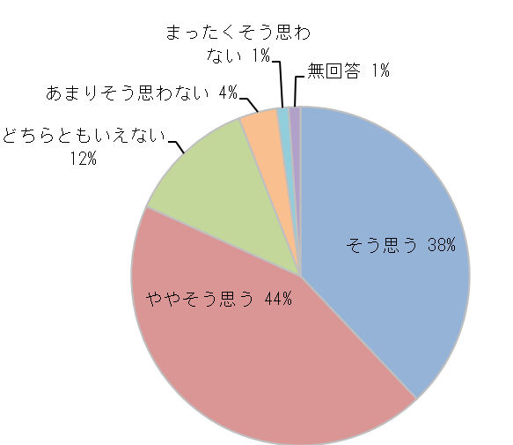
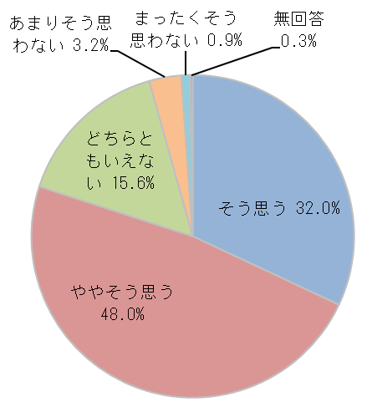
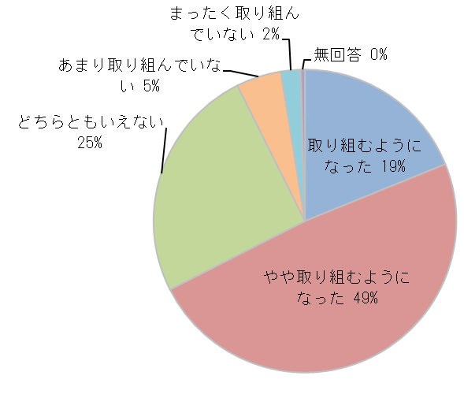
脱炭素への意識改革・行動変容①
〇 ポイント付与をきっかけに、約８割が「脱炭素について考えるきっかけになった」と回答。※1
〇 約７割が、「脱炭素につながる行動に取り組むようになった」と回答。 ※2
※1：「そう思う」「ややそう思う」の計
※2：「取り組むようになった」（約13％）と「やや取り組むようになった」（約38%）の計
今回の取組みが、参加者の意識・行動の両面に好影響を与えている
◆脱炭素について考えるきっかけになったか
◆脱炭素に向けた行動に取り組むようになったか
店舗等
鉄道利用
店舗等
鉄道利用

Slide 5
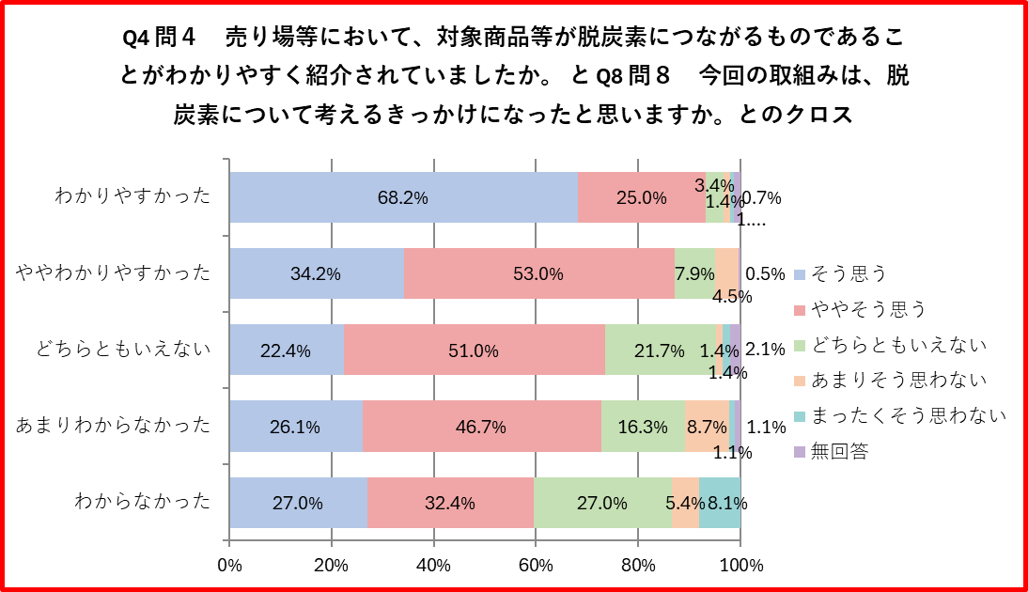
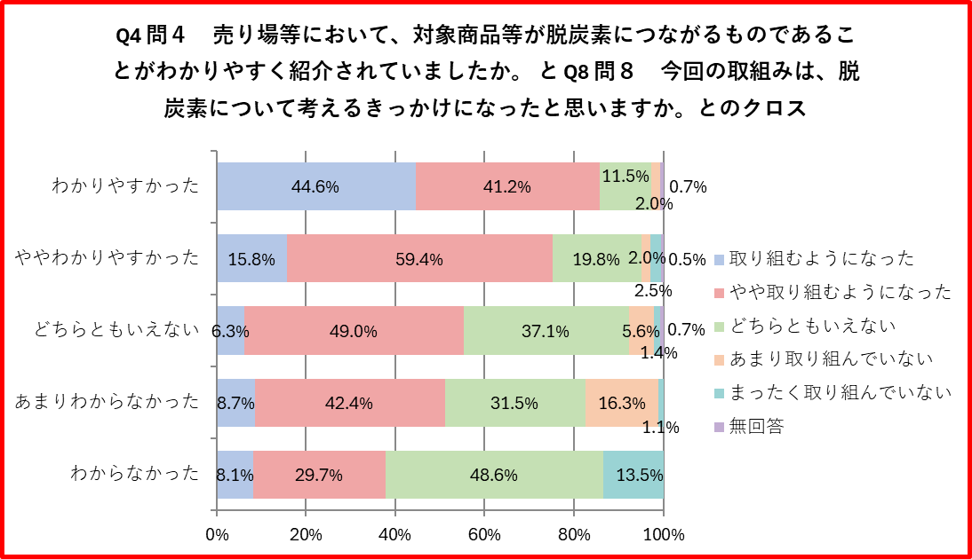
脱炭素への意識改革・行動変容②
〇 対象商品等が脱炭素につながることがわかりやすかったと感じている方が、「脱炭素について考えるきっかけになった」「取り組むようになった」と、より多く回答。
脱炭素とのつながりを伝えることが、参加者の意識・行動の両面に影響を与える
（「売り場での対象商品等が脱炭素につながることがわかりやすく紹介されていたか」とのクロス）
◆脱炭素について考えるきっかけになったか
◆脱炭素に向けた行動に取り組むようになったか

